Slide 1
OFERCAT 2023
Sant Cugat del Vallès i Cerdanyola del Vallès
Oferta de llengua catalana als establiments comercials
Departament de Política Lingüística | Consorci per a la Normalització Lingüística
Sant Cugat i Cerdanyola del Vallès, 15 d’octubre de 2024

Slide 2
Introducció i fitxa tècnica

Slide 3
Què és l’Ofercat?
RUTES AL CARRER I
MERCATS MUNICIPALS
TREBALL DE CAMP PRESENCIAL
CENTRES COMERCIALS I GRANS SUPERFÍCIES
Contribuir a conèixer quina és la realitat sociolingüística dels establiments comercials i complementar les estadístiques censals de coneixement de la llengua amb dades d’oferta lingüística mitjançant l’observació de:
La llengua de la retolació identificativa.
La llengua de la retolació informativa.
La llengua de salutació o d’atenció al públic.
La llengua oral d’adequació al català del personal d’atenció al públic.
La llengua d’inici del web o Facebook del comerç o empresa de serveis
Les llengües disponibles al web o al Facebook de l’establiment
També es recullen altres dades no lingüístiques.
LLENGUA ESCRITA
LLENGUA ORAL
WEB
RETOLACIÓ IDENTIFICATIVA
Adequació a la LPL
LLENGUA DE SALUTACIÓ
LLENGUA D’INICI
RETOLACIÓ INFORMATIVA
Rètol horari fix
Retolació fixa i no fixa
de l'aparador
DISPONIBILITAT
EN CATALÀ
LLENGÜES DISPONIBLES

Slide 4
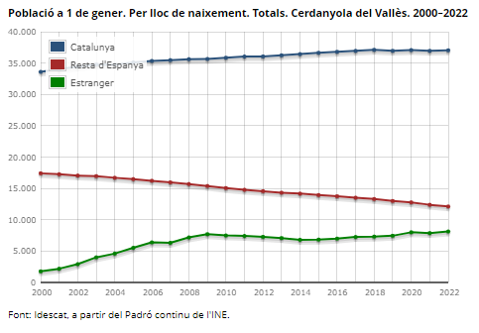
La població a Sant Cugat i Cerdanyola del Vallès
Sant Cugat del Vallès: 95.725 habitants
Cerdanyola del Vallès: 57.291 habitants

Slide 5
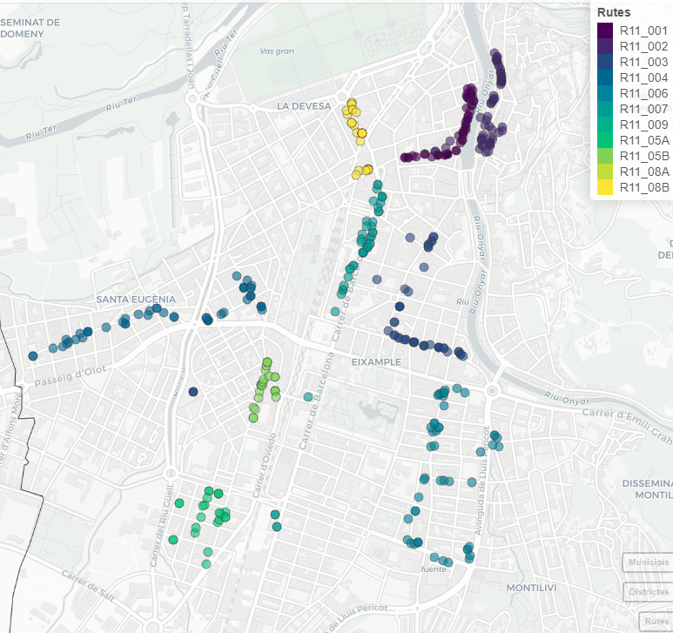
Les rutes
Cerdanyola del Vallès
Sant Cugat del Vallès

Slide 6
Resultats 2023

Slide 7
POBLACIONS

Slide 8
Índex llengua escrita (retolació)

Slide 9
Índex llengua oral (2023)

Slide 10
Evolució dades generals

Slide 11
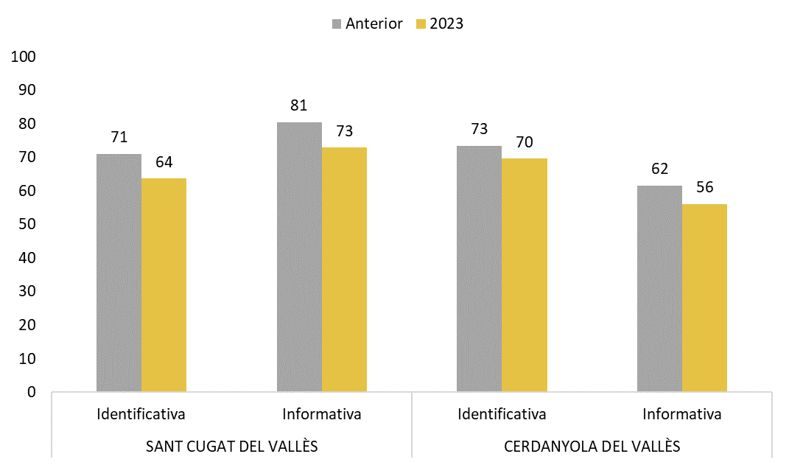
Evolució llengua escrita. Sant Cugat i Cerdanyola del Vallès

Slide 12
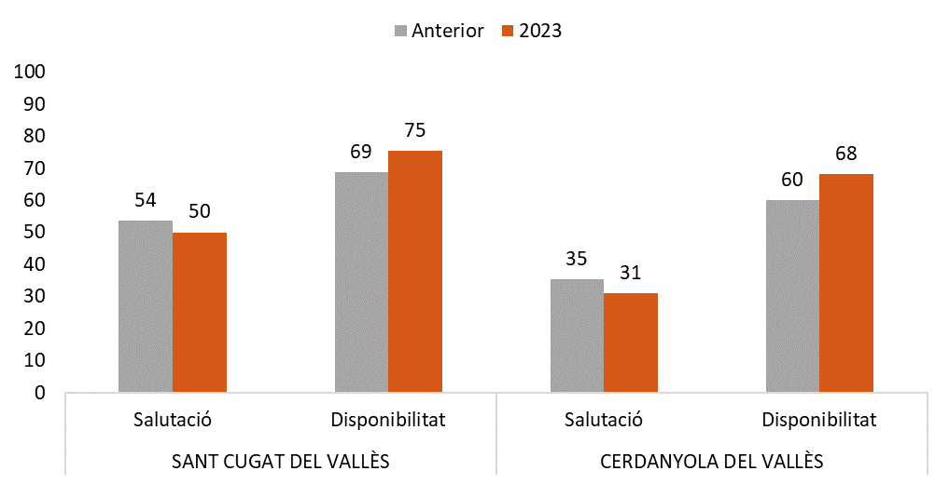
Evolució llengua oral. Sant Cugat i Cerdanyola del Vallès

Slide 13
Evolució per sector d’activitat

Slide 14
Índex Ofercat de la retolació identificativa. Evolució Sant Cugat del Vallès

Slide 15
Índex Ofercat de la retolació identificativa. Evolució Cerdanyola del Vallès

Slide 16
Índex Ofercat de la llengua de salutació. Evolució Sant Cugat del Vallès

Slide 17
Índex Ofercat de la llengua de salutació. Evolució Cerdanyola del Vallès

Slide 18
Índex Ofercat de la llengua de disponibilitat lingüística. Evolució Sant Cugat del Vallès

Slide 19
Índex Ofercat de la llengua de disponibilitat lingüística. Evolució Cerdanyola del Vallès

Slide 20
Resultats per lloc de naixement de les persones que atenen el públic

Slide 21
Índex Ofercat de la retolació identificativa, informativa i d’horari
Sant Cugat del Vallès
Cerdanyola del Vallès

Slide 22
Índex Ofercat de la llengua de salutació i disponibilitat lingüística (en català)
Sant Cugat del Vallès
Cerdanyola del Vallès

Slide 23
Llengua als webs

Slide 24
Llengua del web/facebook/instagram/altres Sant Cugat del Vallès
Llengua d’inici/ obertura
Llengües disponibles
El 91,9% completament en català

Slide 25
Llengua del web/facebook/instagram/altres Cerdanyola del Vallès
Llengua d’inici/ obertura
Llengües disponibles
El 90,9% completament en català

Slide 26
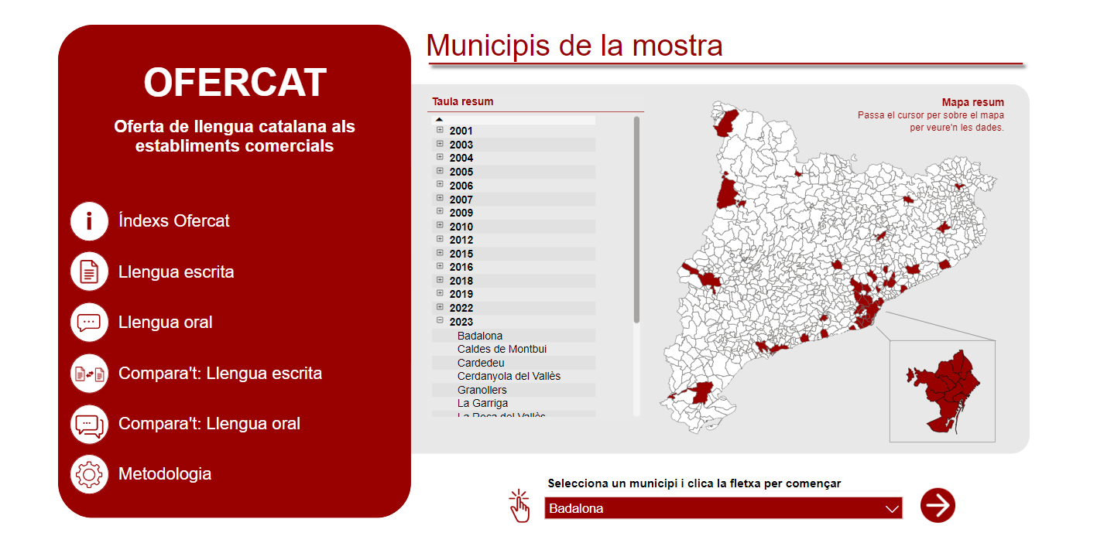

Slide 27
Plans Ofercat 2021-2024
CNL Vallès Occidental 3
Cerdanyola i Sant Cugat del Vallès
Balanç de resultats

Slide 28
Objectiu general
Incrementar l’ús del català als establiments comercials i als mercats municipals, especialment en la retolació i l‘atenció oral, i facilitar-los el coneixement de la legislació lingüística.
Encaix en l’eix 3 del Pla general d’actuacions del CPNL 2024-2025: usos professionals i disponibilitat lingüística.

Slide 29
Coordinació
El plans Ofercat de Cerdanyola del Vallès i de Sant Cugat del Vallès impliquen un treball conjunt amb els ajuntaments corresponents i totes les organitzacions, associacions i agents vinculats al comerç.

Slide 30
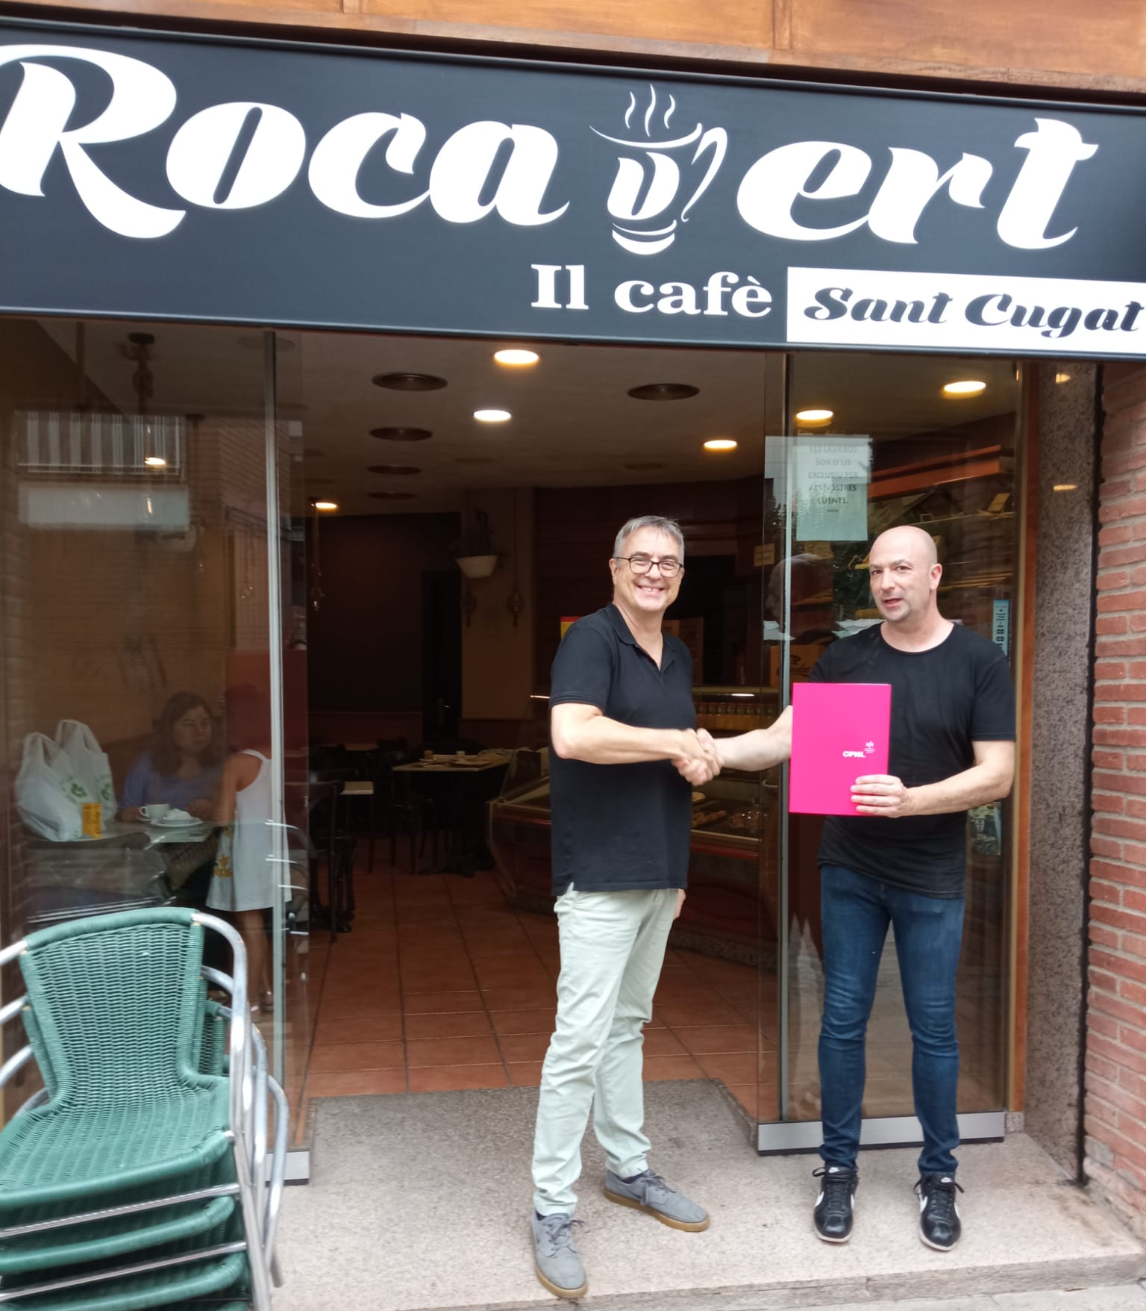
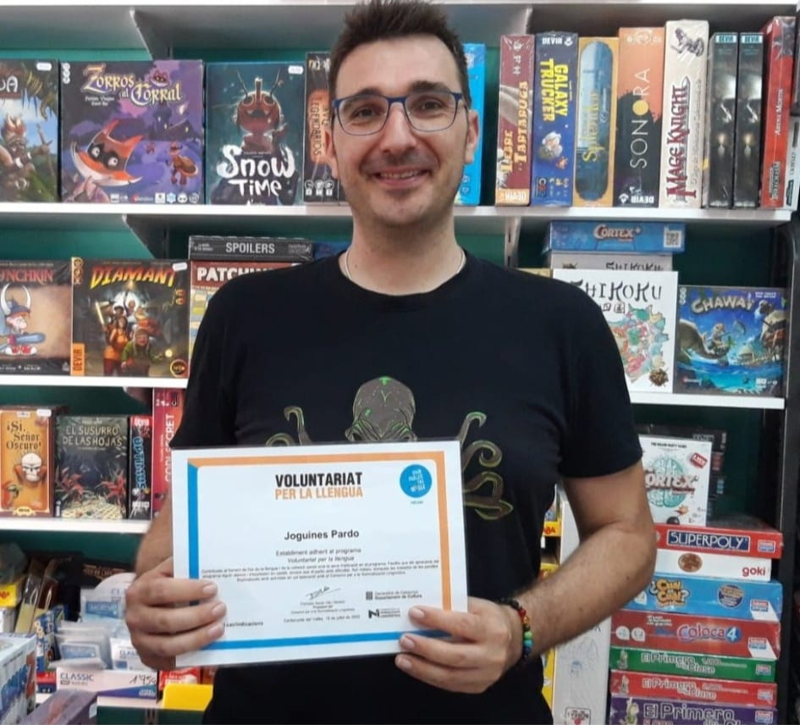
Visites a comerços 2021-2024
Visites informatives a establiments dels eixos comercials principals dels dos municipis i, a partir del 2024, especialment a bars i restaurants, per oferir-los:
SAL. Servei d'Assessorament Lingüístic
Cursos de català
Sessions breus de català als establiments (projecte de comerços aprenents)
Adhesió a Voluntariat per la llengua
Adhesió a Totjoc: promoció del joc i la joguina en català
Informació i assessorament sobre legislació lingüística
Comerços visitats | Adherits a VxL (nous) | Adherits a Totjoc (vigents)
462 | 74 (135 vigents a 2023) | 18

Slide 31
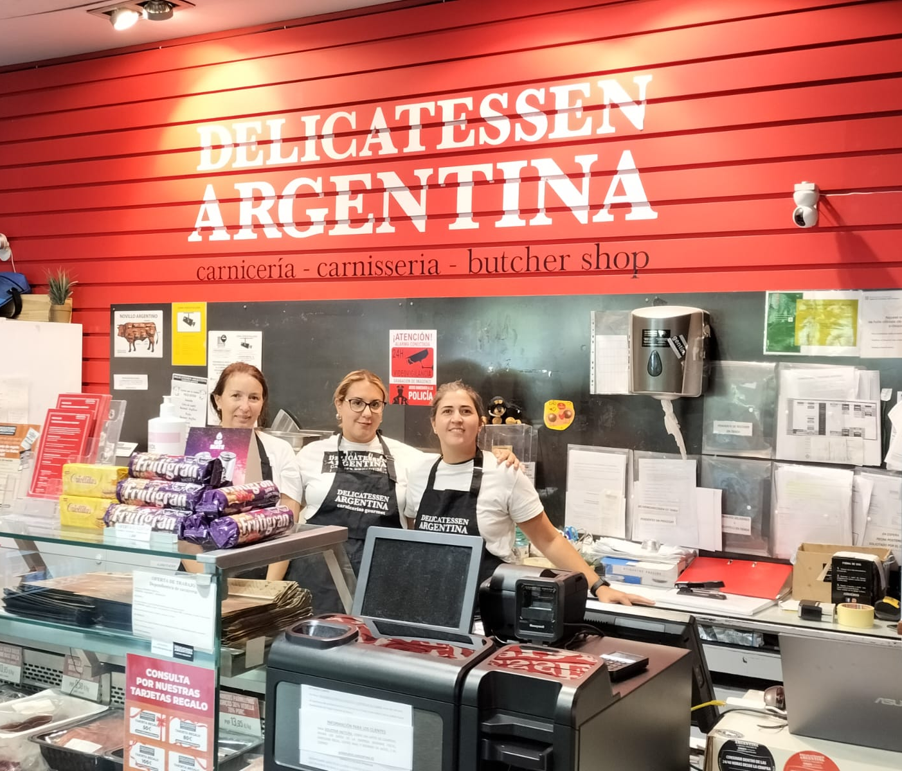
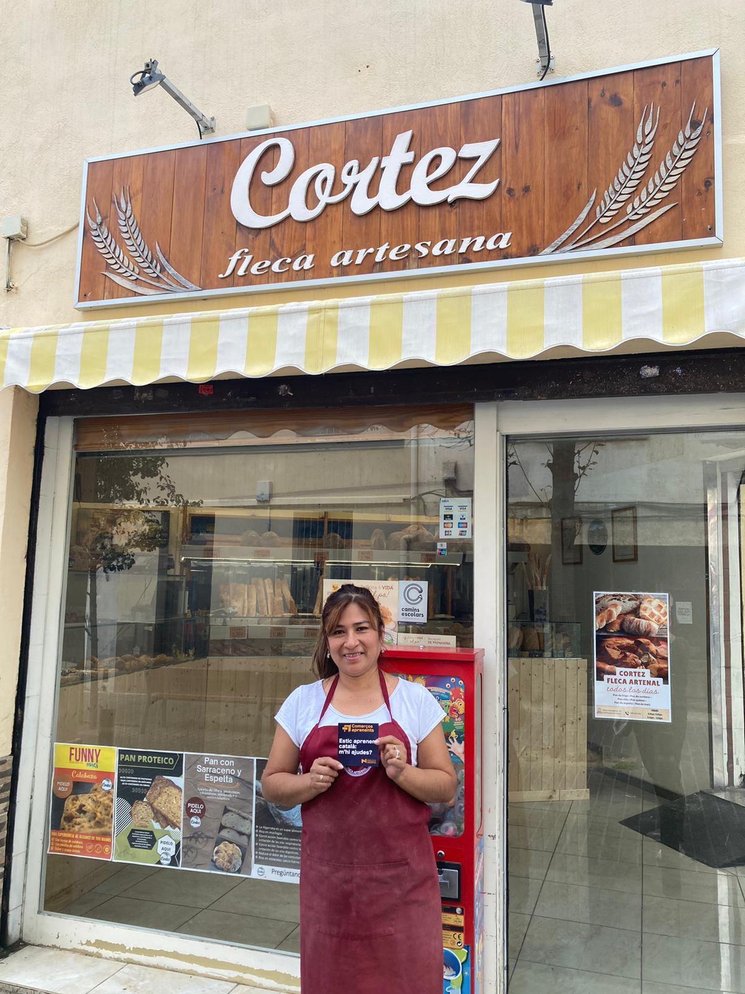
Comerços aprenents 2021-2024
Sessions de català bàsic de 15 minuts en el mateix comerç amb el suport de vocabularis adaptats per sector.
També busca la complicitat dels clients a partir de material sobre actituds lingüístiques.
Establiments aprenents | Persones aprenentes
38 | 55

Slide 32
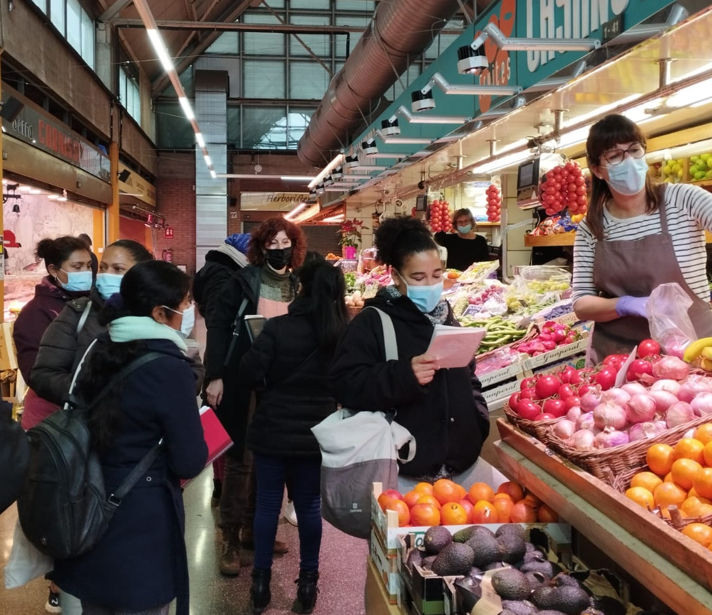
Concursos lingüístics
De parada en parada, guanya la jugada als mercats de Torreblanca, Fontetes i Serraperera
Cançons que es mengen als mercats de Mira-sol i de Volpelleres
A l'abril cada paraula val per mil als mercats de Volpelleres i de Mira-sol i als comerços associats a Cerdanyola Comerç i Serveis
Concursos | Associacions i mercats que hi col·laboren | Participants
15 | 6 | 711

Slide 33
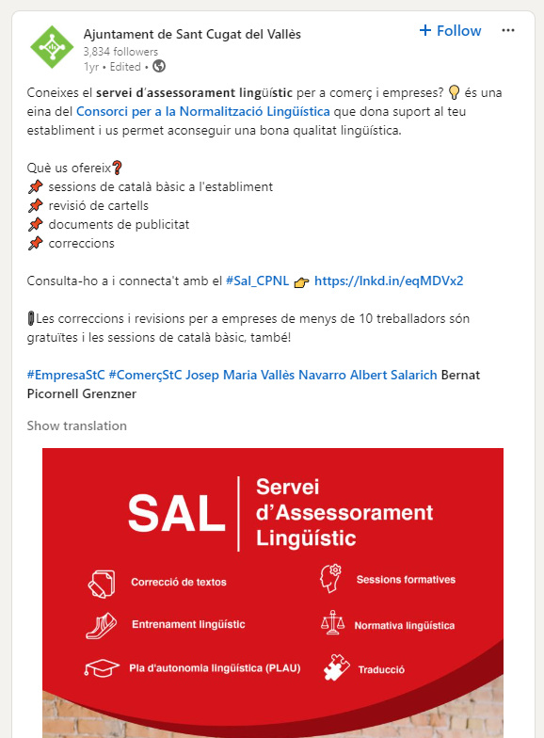
Difusió de legislació lingüística
Informació al web dels ajuntaments
Difusió a les oficines d'atenció a la ciutadania
Distribució de material informatiu a l'Oficina d'Atenció a l'Empresa i a oficines de Promoció Econòmica
Assessorament al personal d'atenció als emprenedors
Enllaç i informacions dins de butlletins per a empresaris
Difusió a les xarxes socials de l'Administració local

Slide 34
Perspectives de futur: el punt de partida
El sector de la restauració i hoteleria és dels més baixos pel que fa a l'ús de la llengua.
La disponibilitat en català és superior a la llengua de salutació.
La diferència entre la llengua de salutació i la llengua de disponibilitat és una oportunitat.
És un sector molt transversal i amb molta repercussió social.
56 bars i restaurants de Sant Cugat i 100 de Cerdanyola estan associats al Gremi d'Hostaleria del Vallès Occidental i Barcelonès.

Slide 35
Objectius
Detectar els bars i restaurants de Cerdanyola i de Sant Cugat que no tenen coneixements de català per explorar quin tipus d’acció formativa els pot interessar.
Incrementar el percentatge de bars i restaurants de Cerdanyola i de Sant Cugat que tenen el català com a llengua d’identificació.

Slide 36
Primera fase: prospeccions
L’Ofercat només fa observacions cada quatre anys i d'una mostra representativa de tot tipus de comerços.
Cal ampliar el nombre d'observacions per fer un catàleg específic de bars i restaurants.
El catàleg permet determinar si podem actuar sobre tots els bars i restaurants o sobre els associats o d'una zona en concret, per exemple.
Descriure la situació de partida facilitarà també l'avaluació de l'impacte al final del pla.

Slide 37
Segona fase: foment de l'ús del català
Comerços aprenents
Revisions i traduccions breus de castellà a català: cartes, menús, web, etc.
Test Provem-ho en català, al restaurant! i TALC (test d'autoavaluació lingüística)
Sessions sobre usos i actituds lingüístiques
Informació sobre legislació lingüística, especialment a comerços de nova obertura
Accions de difusió: campanya D’entrada, bon dia. Provem-ho en català i llistat web de restaurants responsables lingüísticament (o adherits a VxL)

Slide 38
Algunes previsions de resultats 2024-2025
Fer l'observació lingüística i presentació de serveis a un mínim de 300 bars i restaurants.
Ampliar el nombre de bars i restaurants que s'incorporen al projecte de comerços aprenents: 20 bars i restaurants aprenents.
Enfortir la xarxa de bars i restaurants adherits a Voluntariat per la llengua, preferiblement com a lloc de trobada: 25 adhesions noves.
Incloure fitxes lingüístiques sobre legislació i serveis a les informacions municipals per a comerços de nova obertura (2025).
Incrementar un 10 % el nombre de bars i restaurants que tenen com a llengua d'inici el català.

Slide 39
CNL Vallès Occidental 3
Pl. Sant Ramon, 23-24
08290 Cerdanyola del Vallès
Tel. 935 803 494
A/e: vallesoccidental3@cpnl.cat
cpnl.cat/vo3

